Slide 1
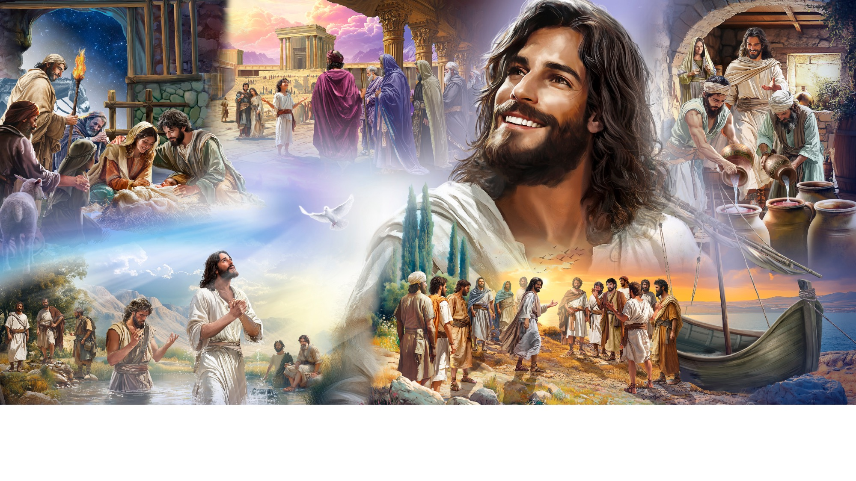
Bem-vindo à Escola Sabatina
Illustration by Jo Card. Copyright © 2024 General Conference Corporation® of Seventh-day Adventists.

Slide 2

PARA OS QUE CHEGAM MAIS CEDO

Slide 3

Livros da Bíblia
PARA OS QUE CHEGAM MAIS CEDO

Slide 4
Bem-vindo à Escola Sabatina
Illustration by Jo Card. Copyright © 2024 General Conference Corporation® of Seventh-day Adventists.

Slide 5
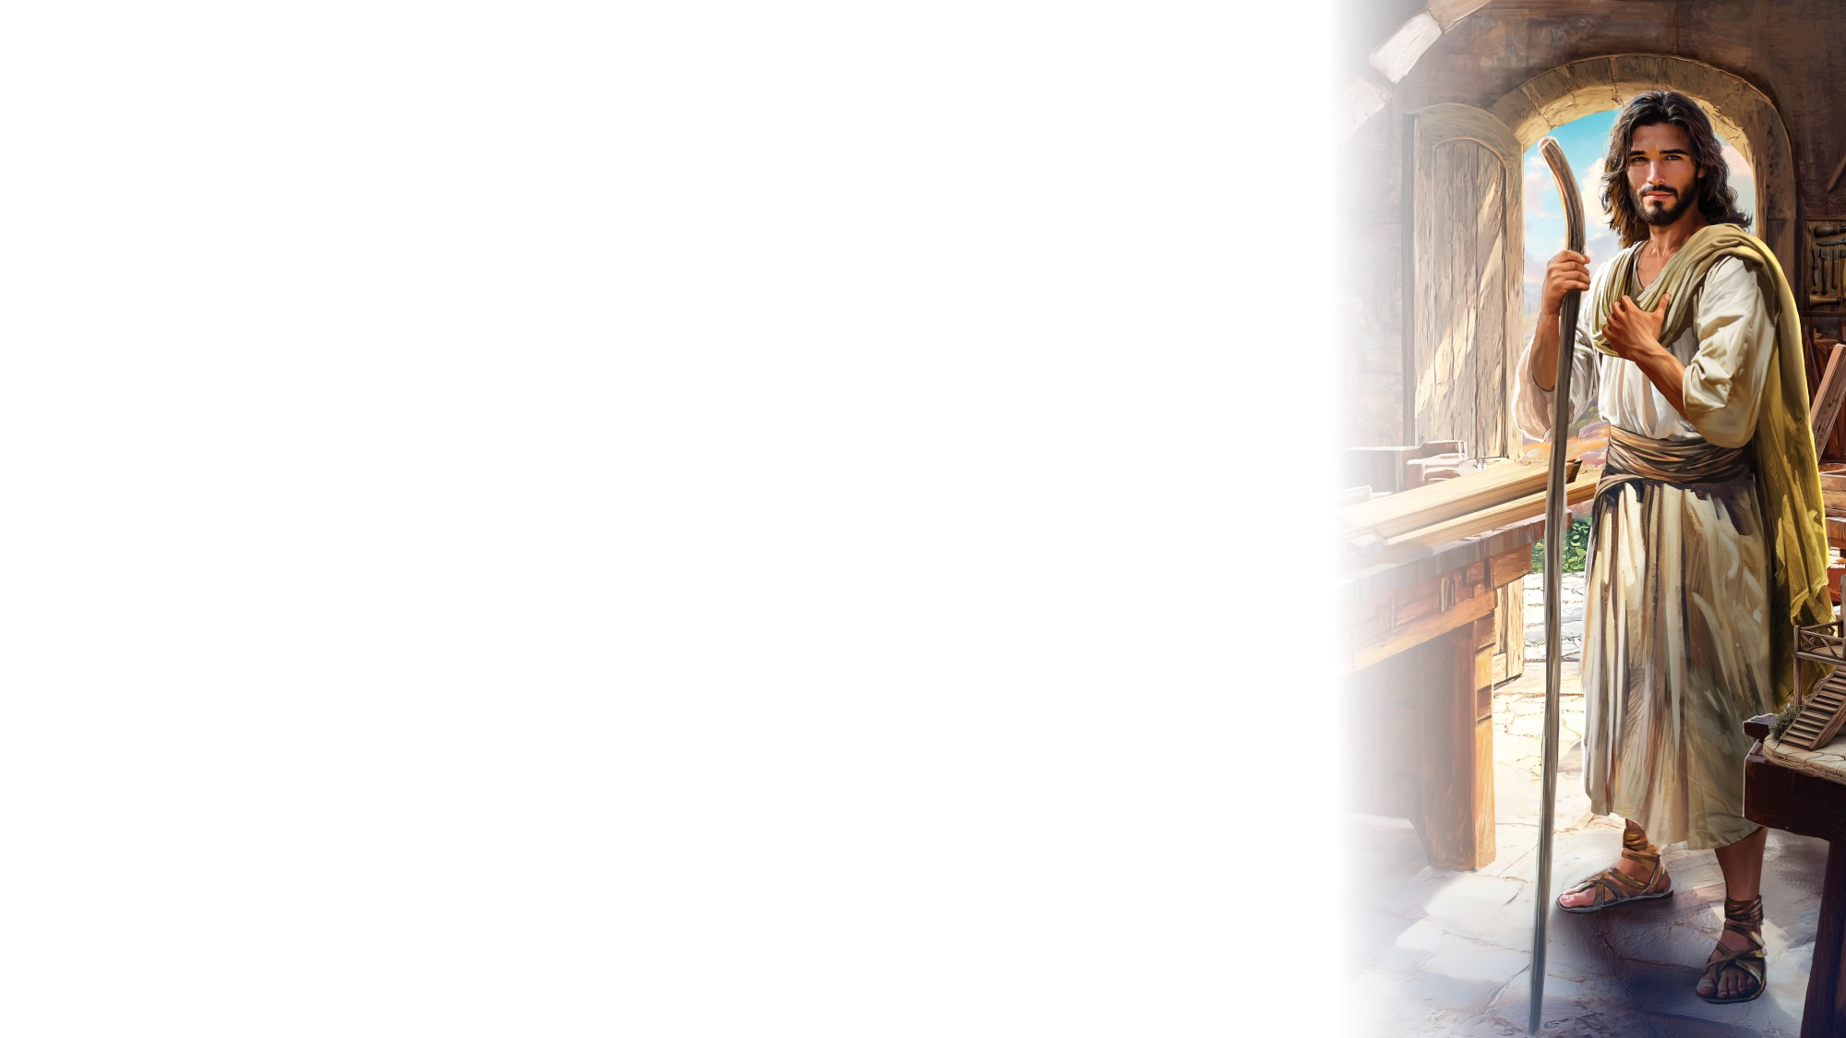
Escolhi ser feliz
ATIVIDADES DE ABERTURA
Acordas de manhã e o dia começou:
O que enfrentarás e o que irás viver?
Há sempre coisas que te vão atrapalhar
Que não vais controlar.
Não importa qual seja a situação,
Eu sou feliz no meu coração.
(Continua)

Slide 6
Escolhi ser feliz
ATIVIDADES DE ABERTURA
Pois eu escolhi ser feliz,
E nada me vai abalar.
Com um sorriso eu vou,
Bem alegre a cantar
Que hoje escolhi ser feliz.
(Continua)

Slide 7
Escolhi ser feliz
ATIVIDADES DE ABERTURA
Acordas de manhã e o dia começou:
O que enfrentarás e o que irás viver?
Há sempre coisas que te vão atrapalhar
Que não vais controlar.
Não importa qual seja a situação,
Eu sou feliz no meu coração.
(Continua)

Slide 8
Escolhi ser feliz
ATIVIDADES DE ABERTURA
Pois eu escolhi ser feliz,
E nada me vai abalar.
Com um sorriso eu vou,
Bem alegre a cantar
Que hoje escolhi ser feliz.
(Repete)

Slide 9
A Graça de Deus
ATIVIDADES DE ABERTURA
A graça de Deus perdoa pecados.
A graça de Deus liberta do mal.
A graça de Deus faz-me viver
P’ra sempre com Ele no Céu.
(Continua)

Slide 10
A Graça de Deus
ATIVIDADES DE ABERTURA
E tudo porque…
A graça de Deus perdoa pecados.
A graça de Deus liberta do mal.
A graça de Deus faz-me viver
P’ra sempre com Ele no Céu.
(Continua)

Slide 11
A Graça de Deus
ATIVIDADES DE ABERTURA
Sou livre pela graça,
Por Seu tão grande amor por mim.
Sou livre pela graça,
Por Seu tão grande amor por mim.
(Continua)

Slide 12
A Graça de Deus
ATIVIDADES DE ABERTURA
Sou livre pela graça,
Por Seu tão grande amor por mim.
Sou livre pela graça,
Por Seu tão grande amor por mim.
P’ra sempre com Ele no Céu.

Slide 13

Canção do Sábado
ATIVIDADES DE ABERTURA
Criou-nos, salvou-nos, Ele voltará p’ra nos buscar (x3)
Jesus és bem-vindo hoje, aqui.
Pai, bem-vindo és neste lugar.
Santo Espírito enche os corações
Neste santo e bom lugar.
Neste santo e bom lugar.
La, la, la, la…
"Sabbath Song" by Alexandria and Leighton Heise, copyright © 2020, Alexandria and Leighton Heise. Used by permission.

Slide 14

PRAYER
ORAÇÃO

Slide 15

OFERTA

Slide 16

Obrigado, Jesus
ATIVIDADES DE ABERTURA
Obrigado, por cuidares bem de mim.
Eu quero hoje devolver daquilo que me dás.
Abençoa a oferta que eu Te dou aqui,
Para ajudar a quem precisa de Ti.
(Repete)
Para ajudar a quem precisa de Ti.

Slide 17
FACTO RÁPIDO DA MISSÃO E QUADRO DE OFERTAS

Slide 18
Música da Visita
ATIVIDADES DE ABERTURA
Um novo amigo aqui chegou.
Um novo amigo bem-vindo é.
É uma alegria, meu amigo, ter-te aqui.
Bem-vindo és,
Queremos ver-te outra vez.
Bem-vindo és,
Queremos ver-te outra vez.
“Visitor Song” by Rosie Smith. Copyright © 2025 General Conference Corporation® of Seventh-day Adventists.

Slide 19
Parabéns
ATIVIDADES DE ABERTURA
Parabéns, parabéns,
Parabéns para ti.
Jesus ama o/a ... (nome da criança).
Parabéns para ti.
(Repete)
“Happy Birthday” by Janet Sage, copyright © 2001 North American Division Corporation of Seventh-day Adventists. From Little Voices Praise Him, #39. Used by permission.

Slide 20
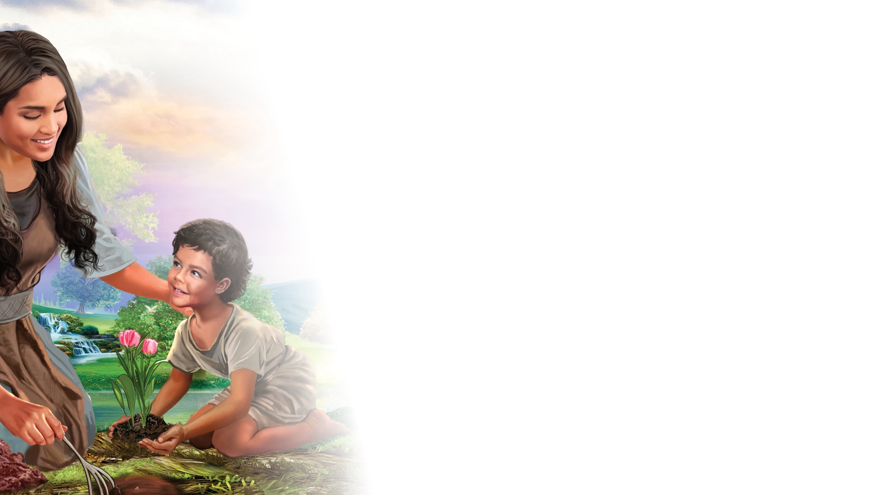
ATIVIDADES DE FOCO

Slide 21
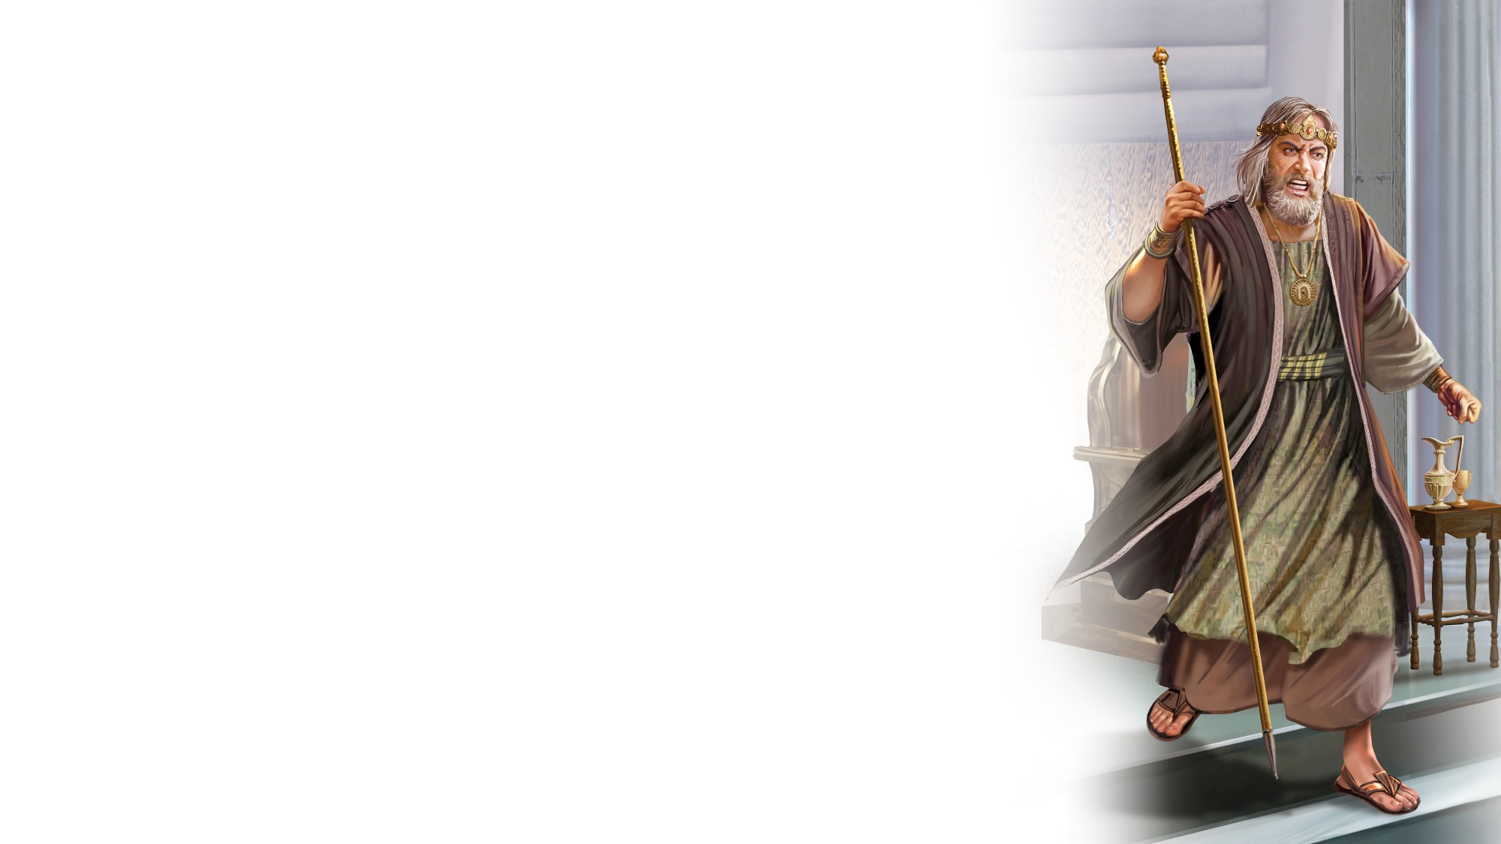
GRANDE IDEIA
Deus pode guiar a minha vida.

Slide 22
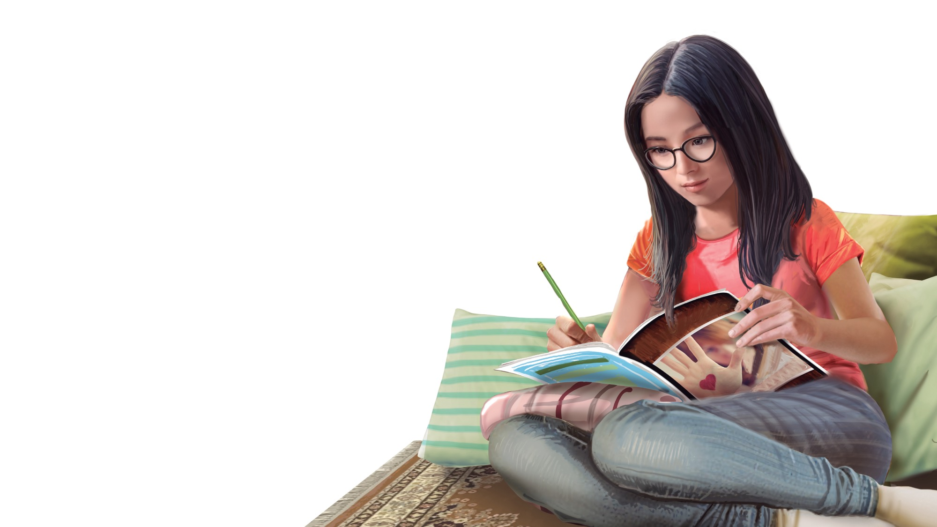
HISTÓRIA BÍBLICA

Slide 23
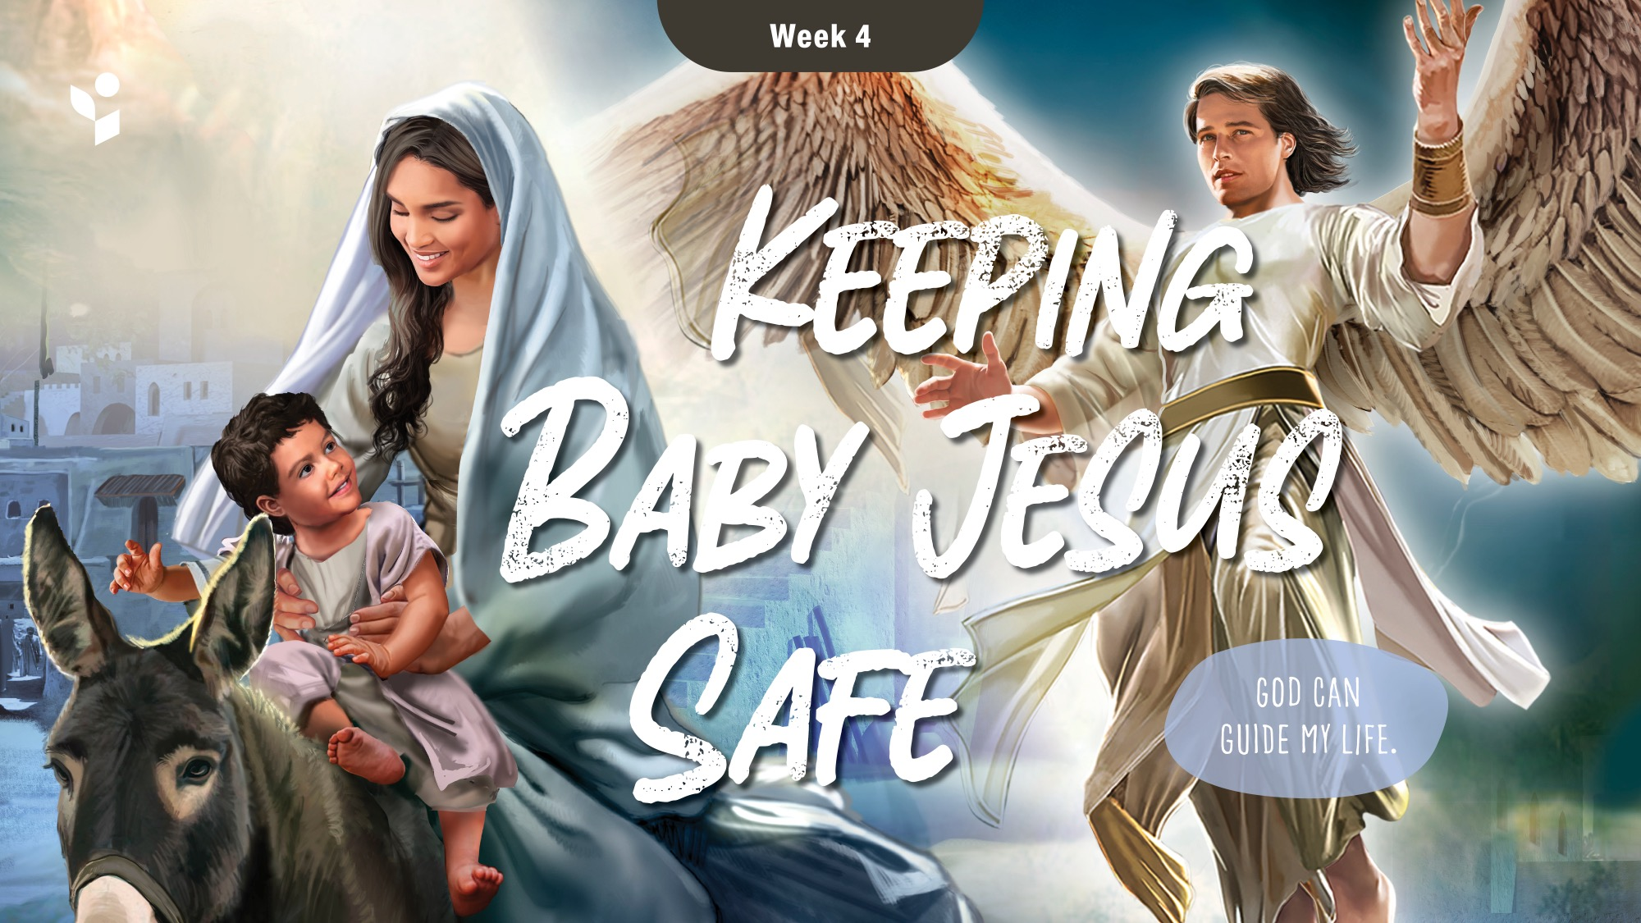


Slide 24
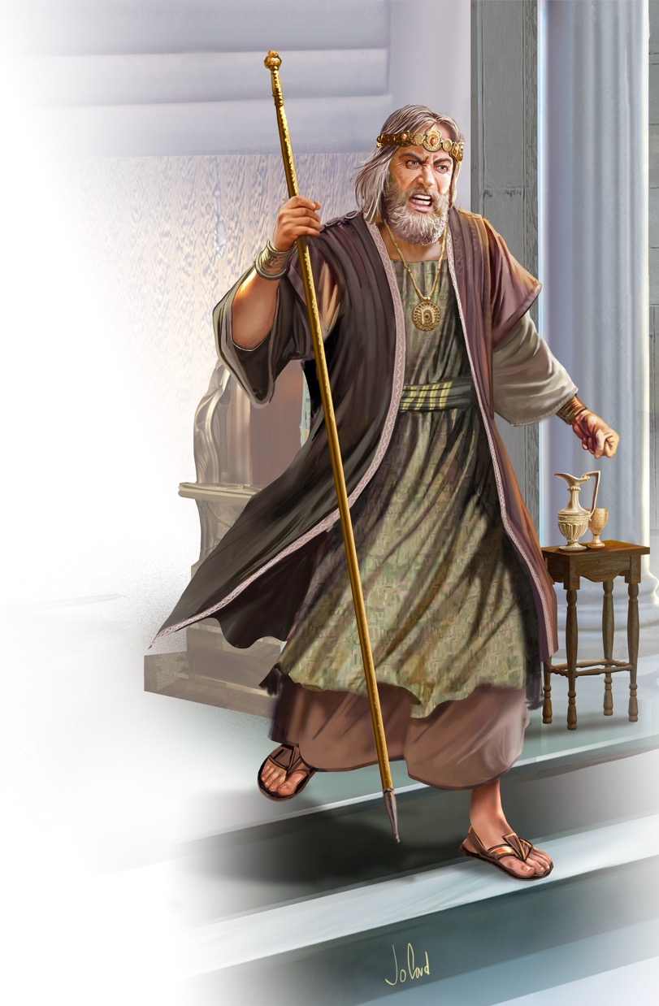
Illustration by Jo Card. Copyright © 2024 General Conference Corporation® of Seventh-day Adventists.

Slide 25
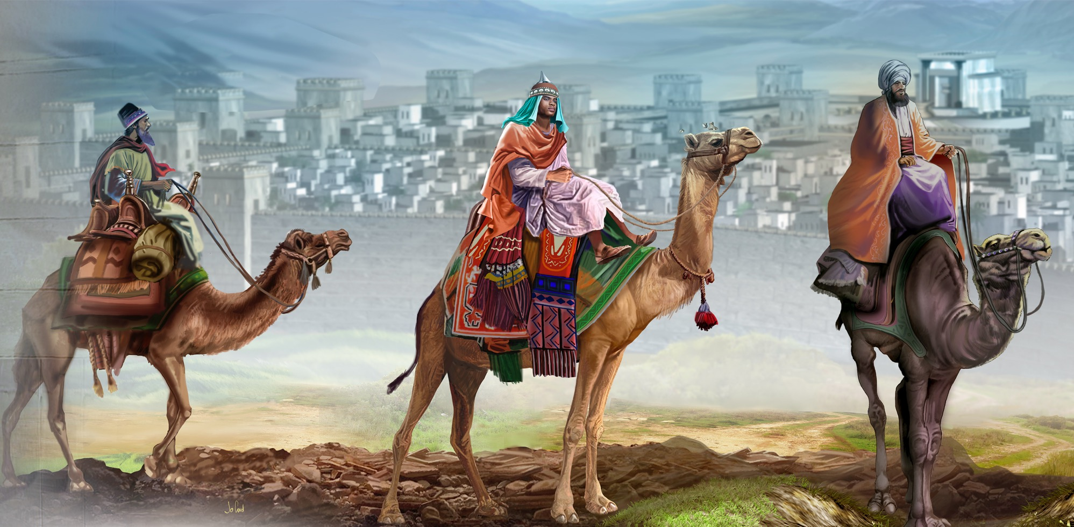
Illustration by Jo Card. Copyright © 2024 General Conference Corporation® of Seventh-day Adventists.

Slide 26
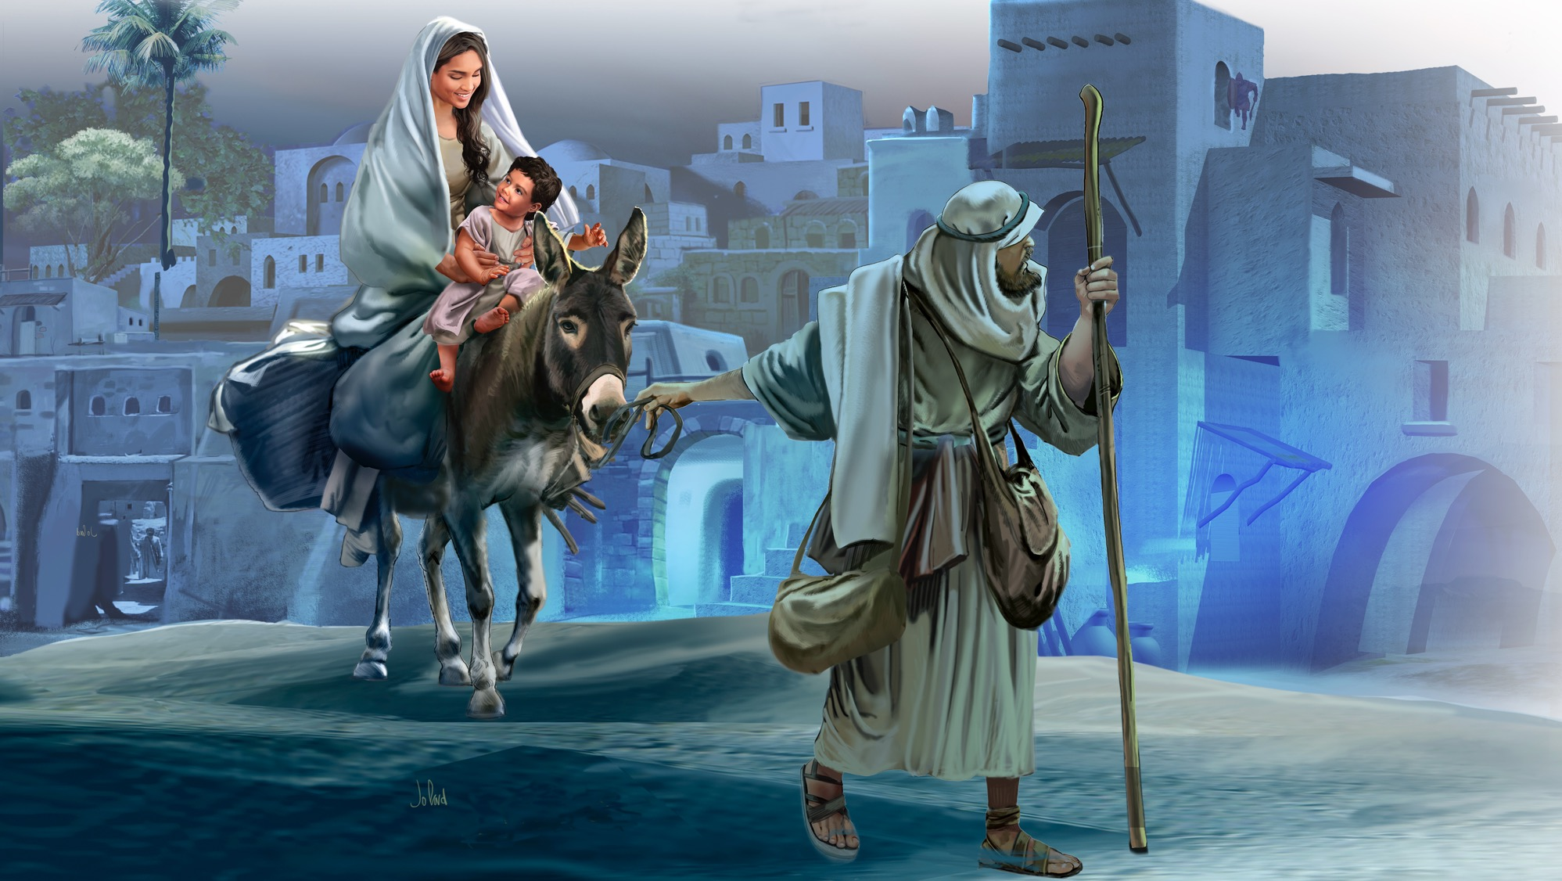
Illustration by Jo Card. Copyright © 2024 General Conference Corporation® of Seventh-day Adventists.

Slide 27
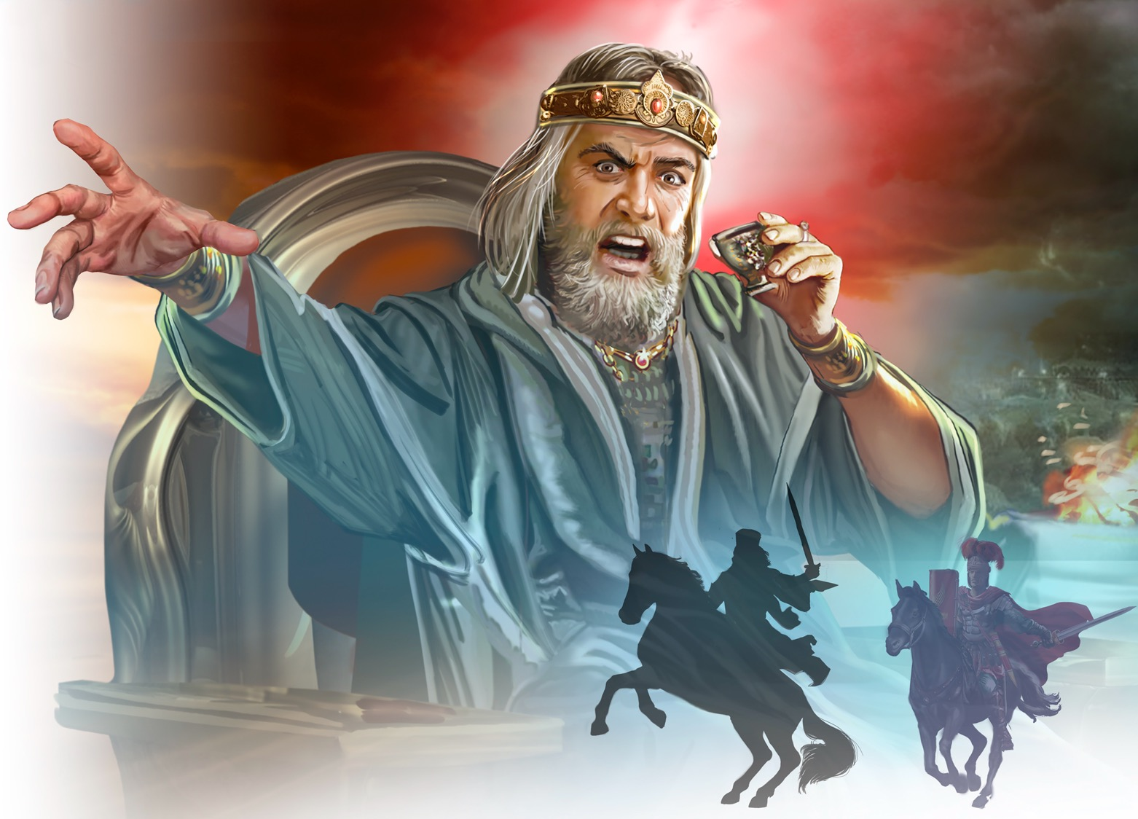
Illustration by Jo Card. Copyright © 2024 General Conference Corporation® of Seventh-day Adventists.

Slide 28
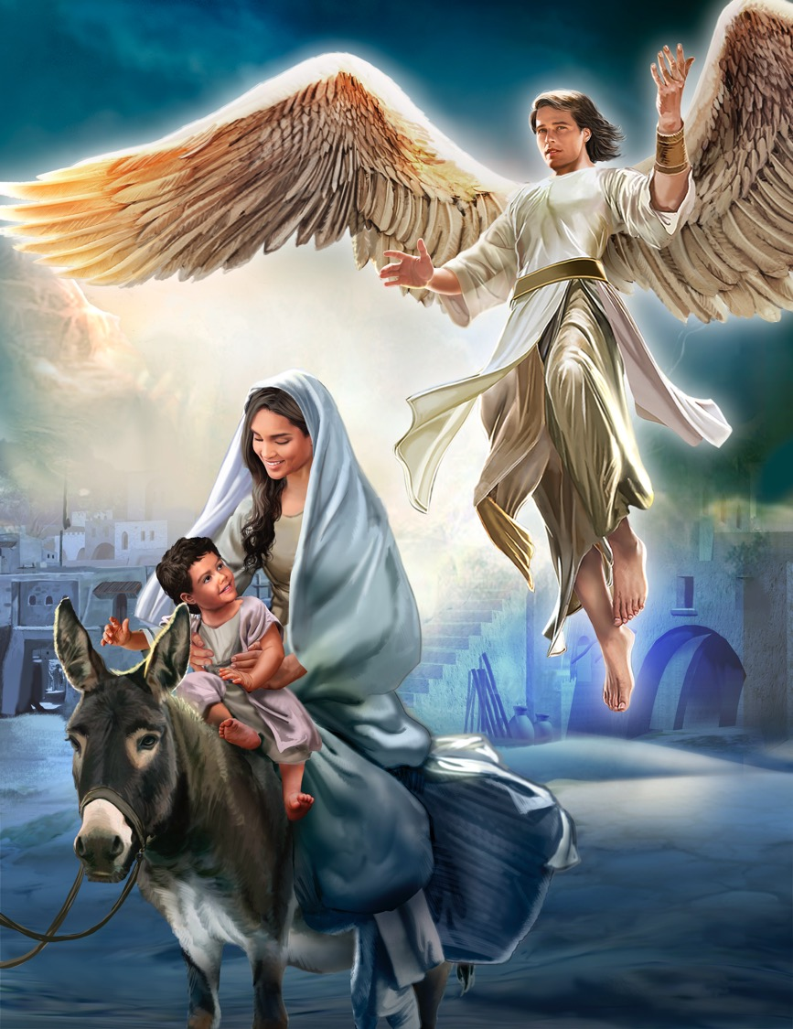
Illustration by Jo Card. Copyright © 2024 General Conference Corporation® of Seventh-day Adventists.

Slide 29
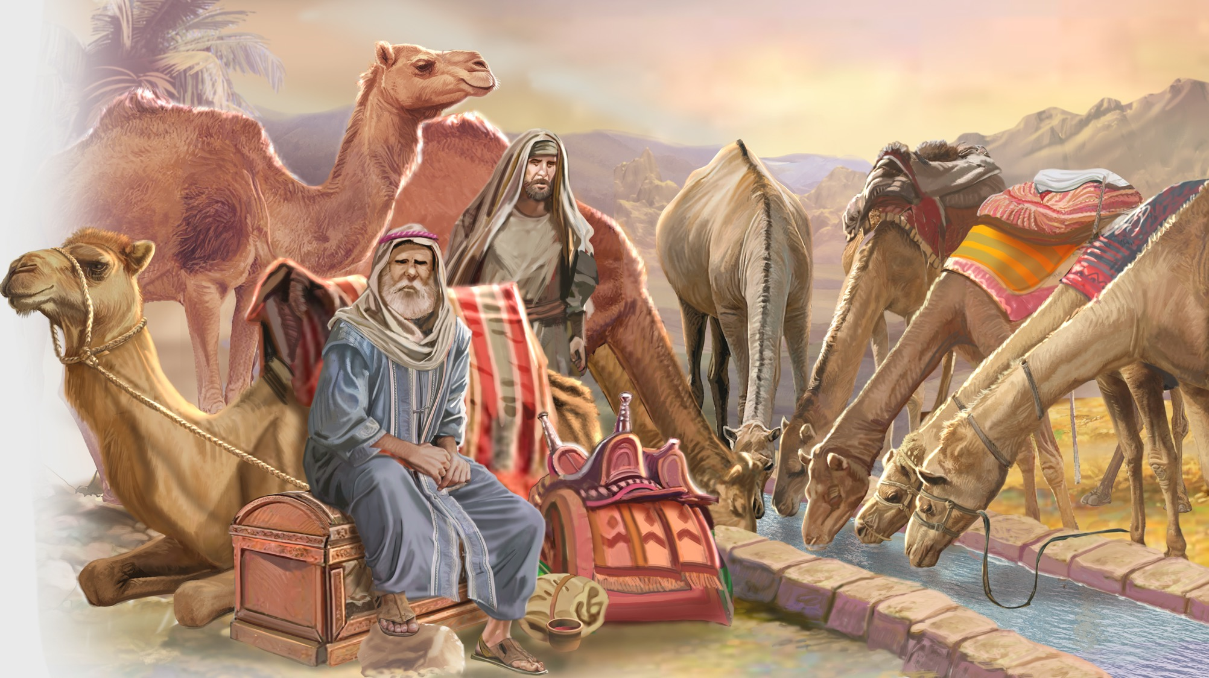
Illustration by Jo Card. Copyright © 2024 General Conference Corporation® of Seventh-day Adventists.

Slide 30
DESCOBRIR A HISTÓRIA

Slide 31
GRANDE IDEIA
Deus pode guiar a minha vida.

Slide 32
PRAYER
ORAÇÃO

Slide 33
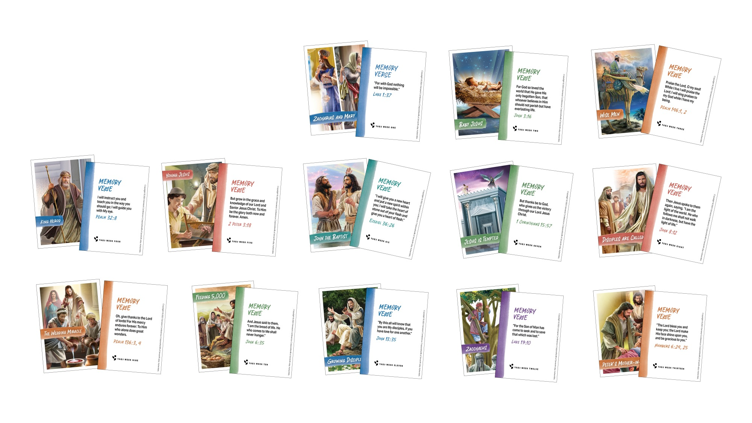
CARTÕES DE PERSONAGENS

Slide 34
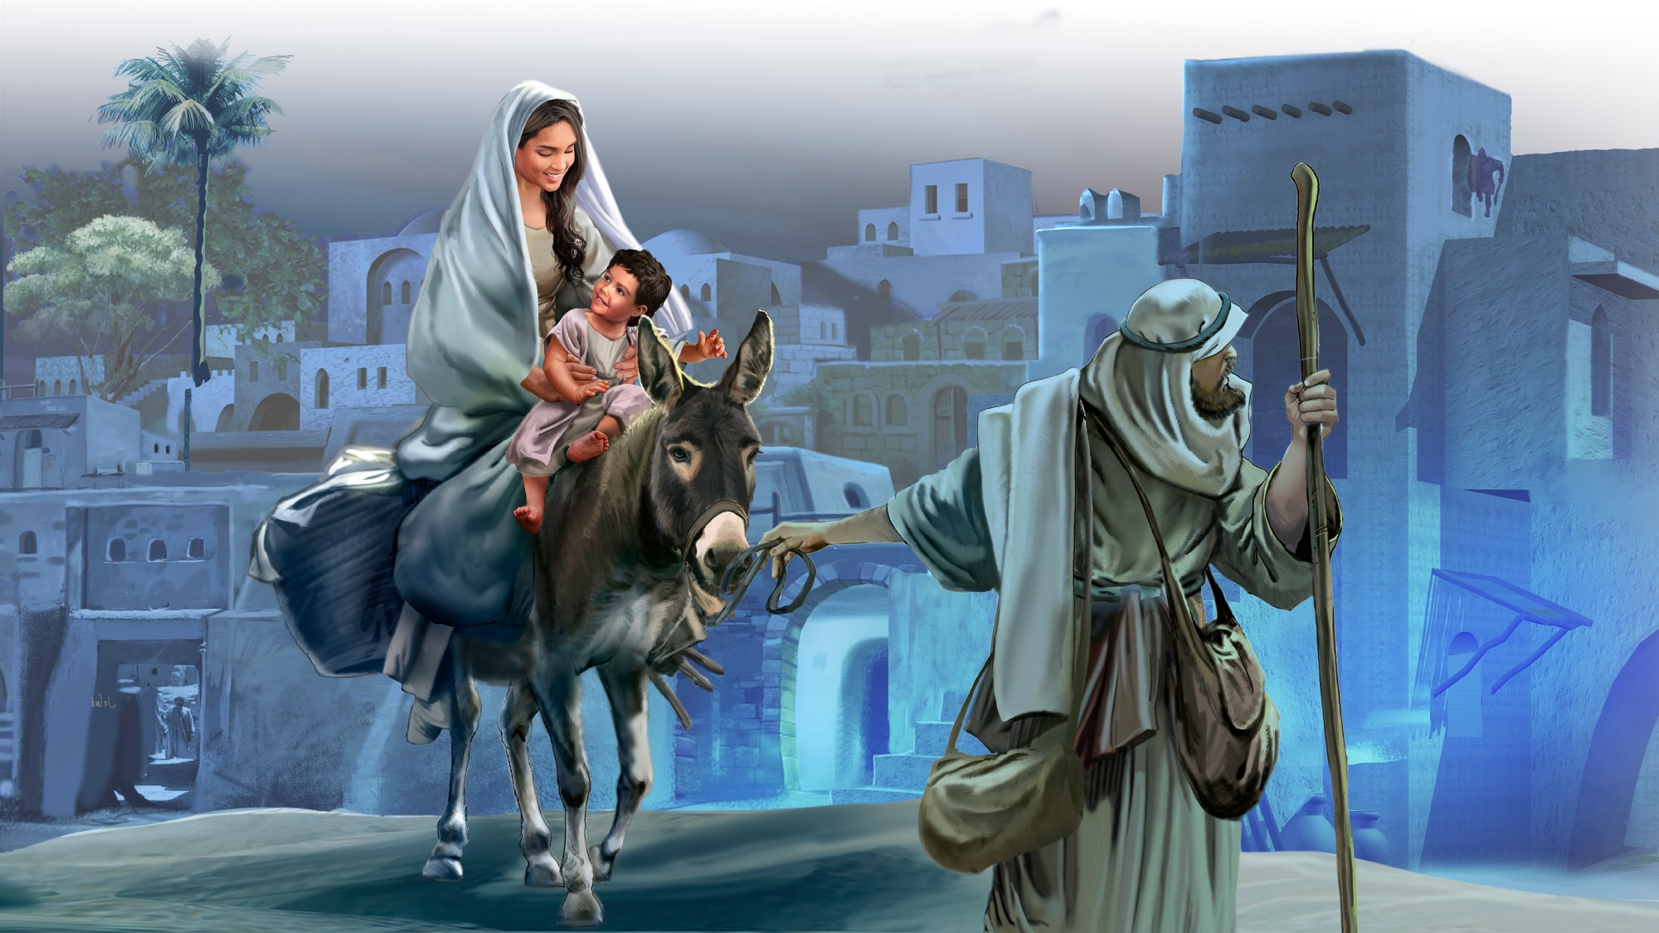
VERSO PARA MEMORIZAR
“Instruir-te-ei, e ensinar-te-ei o caminho que deves seguir; aconselhar-te-ei, tendo-te sob a minha vista.” Salmo 32:8

Slide 35
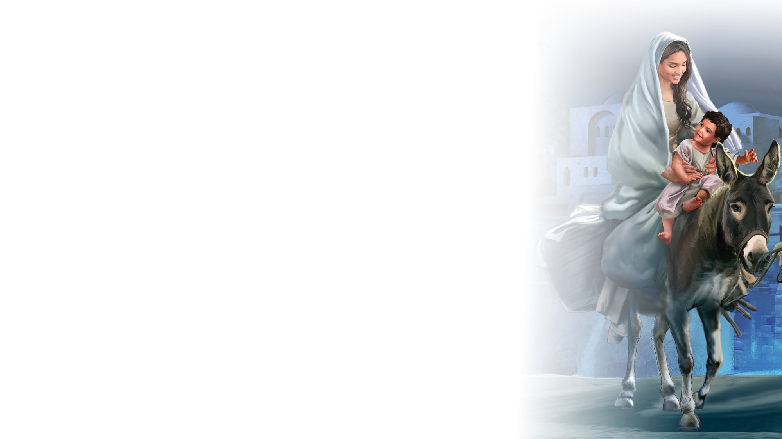
Salmo 32:8
CANÇÃO BÍBLICA
Vou-te ensinar o caminho
Que tu deves seguir,
E com meus olhos te guio.
Salmos 32 verso 8.
(Repete)
"Psalm 32:8" music by Rosie Smith, copyright © 2026 General Conference Corporation® of Seventh-day Adventists.

Slide 36

LIÇÃO DA NATUREZA

Slide 37

TRABALHO MANUAL

Slide 38

Que Deus te Guarde
CANÇÃO DE ENCERRAMENTO
A Escola Sabatina terminou.
Adeus, amigo, por hoje acabou.
A Escola Sabatina terminou.
Adeus, amigo, por hoje acabou.
Que Deus te guarde e a mim também,
Que nos proteja e fique tudo bem.
Que Deus te guarde e a mim também,
Que nos proteja e fique tudo bem.
"God Be With You" by Rosie Smith, copyright © 2025 General Conference Corporation® of Seventh-day Adventists.

Slide 39
GRANDE IDEIA
Deus pode guiar a minha vida.

Slide 40
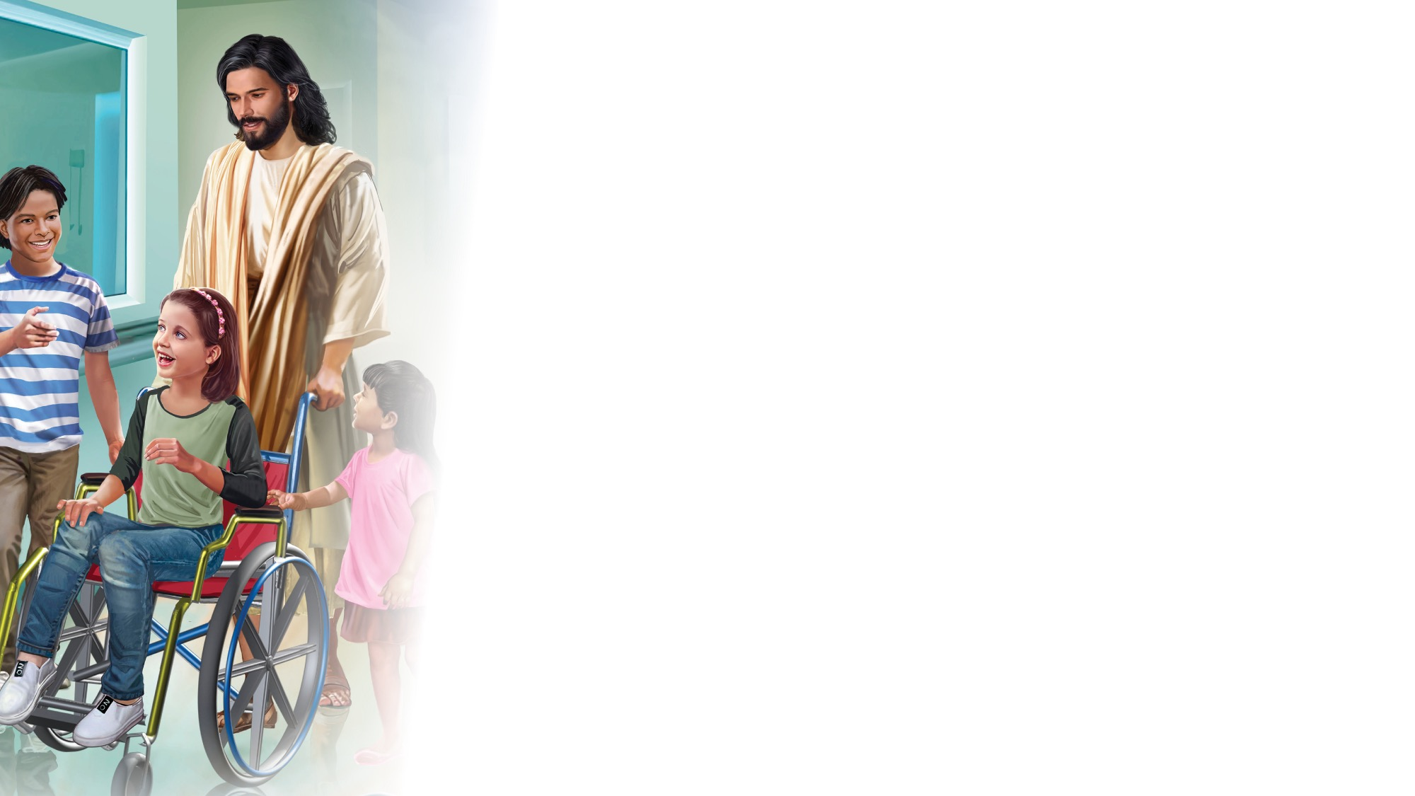
DESAFIO MISSIONÁRIO

Slide 41
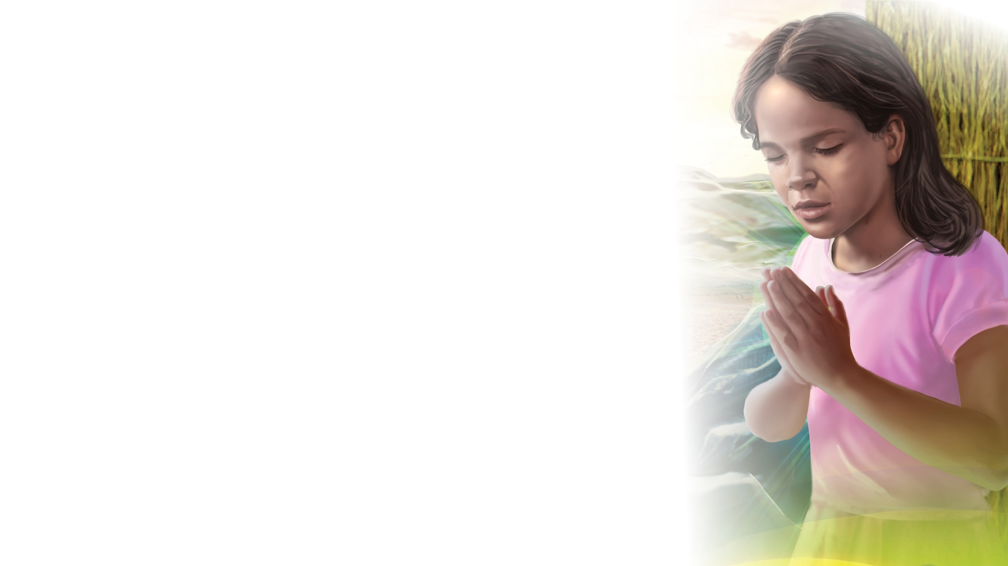
PRAYER
ORAÇÃO

